Slide 1
Teachers information
Mazada Akter
Lecturer (English)
Barabor alim Madrasha
Class IX-X
Subject : English 1st paper

Slide 2
Subject
English-2nd part
Class
Six to Ten
Lesson
Articles

Slide 3
Learning outcomes
By the end of this lesson, students will be able to…..
Define Articles.
Classify Articles.
Fill in the gaps with appropriate Articles.

Slide 4
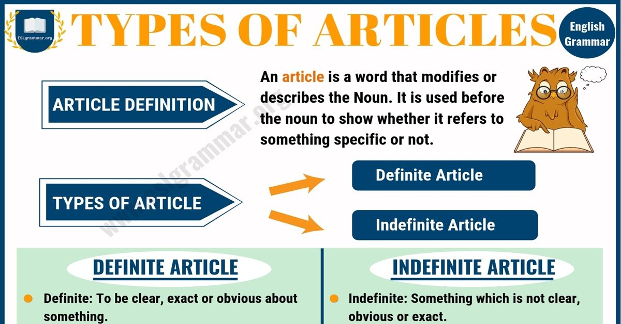
Articles

Slide 5
Articles (a, an and the)
Indefinite Article
A এবং An কে Indefinite Article বলে।
কোন অনির্দিষ্ট ব্যক্তি, বস্তু বা প্রাণীকে বুঝায়।
যেমন : a man = any man; a tree = any tree
Definite Article
The কে Definite Article বলে।
এক বা একাধিক ব্যক্তি, বস্তু বা প্রাণীকে বুঝায়।
যেমন : the man = a definite man

Slide 6
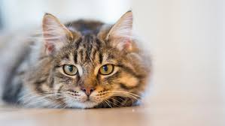
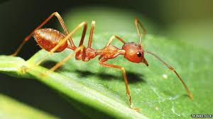
Use of ‘a’ and ‘an’
Rule-1. সাধারনত শব্দের শুরুতে Consonant থাকলে তার পূর্বে Article ‘a’ বসে এবং Vowel (a,e,i,o,u) থাকলে তার পূর্বে Article ‘an’ বসে।
A book
A cat
An ant

Slide 7
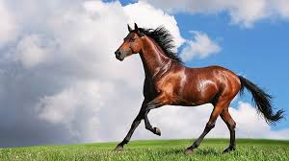
Use of ‘a’ and ‘an’
Rule-2. কোন Word- এর শুরুতে Consonant ‘h’ থাকলে এবং উচ্চারণ যদি ‘হ’ এর মত হয় তাহলে তার পূর্বে Article ‘a’ বসে।
A hotel
A horse

Slide 8
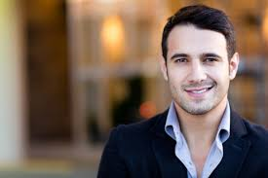
Use of ‘a’ and ‘an’
Rule-3. কোন Word- এর শুরুতে Consonant ‘h’ থাকলে এবং উচ্চারণ যদি ‘অ/আ/এ’ এর মত হয় তাহলে তার পূর্বে Article ‘an’ বসে।
An hour
An honest man

Slide 9
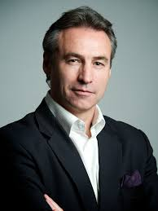
Use of ‘a’ and ‘an’
Rule-4. কোন Word- এর শুরুতে Vowel থাকলেও উচ্চারণ যদি ‘ইউ’ বা ‘ওয়া’ এর মত হয় তাহলে তার পূর্বে Article ‘a’ বসে।
A university
An European

Slide 10
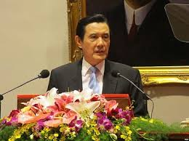
Use a’ and ‘an’
Rule-5. Abbreviation (শব্দ সংক্ষেপ)-এর প্রথম অক্ষর এর উচ্চারণ consonant এর মত হলে তার পূর্বে Article ‘a’ বসে এবং vowel এর মত হলে ‘an’ বসে।
An M.B.B.S
a DC

Slide 11
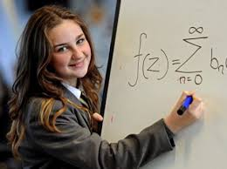
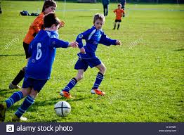
Use of ‘The’
Rule-1. কোন নির্দিষ্ট Countable/ Uncountable Noun-এর পূর্বে ‘The’ বসে।
The girl is intelligent
The boys are playing

Slide 12
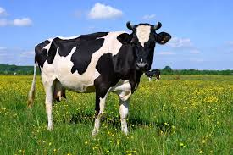
Use of ‘The’
Rule-2. একজাতীয় সকলকে বুঝাতে Singular Common Noun-এর পূর্বে ‘The’ বসে।
The cow is a useful animal.
The dog is a faithful animal.

Slide 13
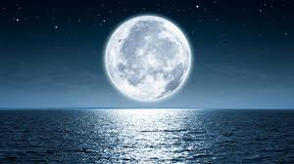
Use of ‘The’
Rule-3. এই বিশ্বে মাত্র একটি আছে এমন Noun-এর পূর্বে ‘The’ বসে।
The sun rises in the east.
The moon is beautiful.

Slide 14
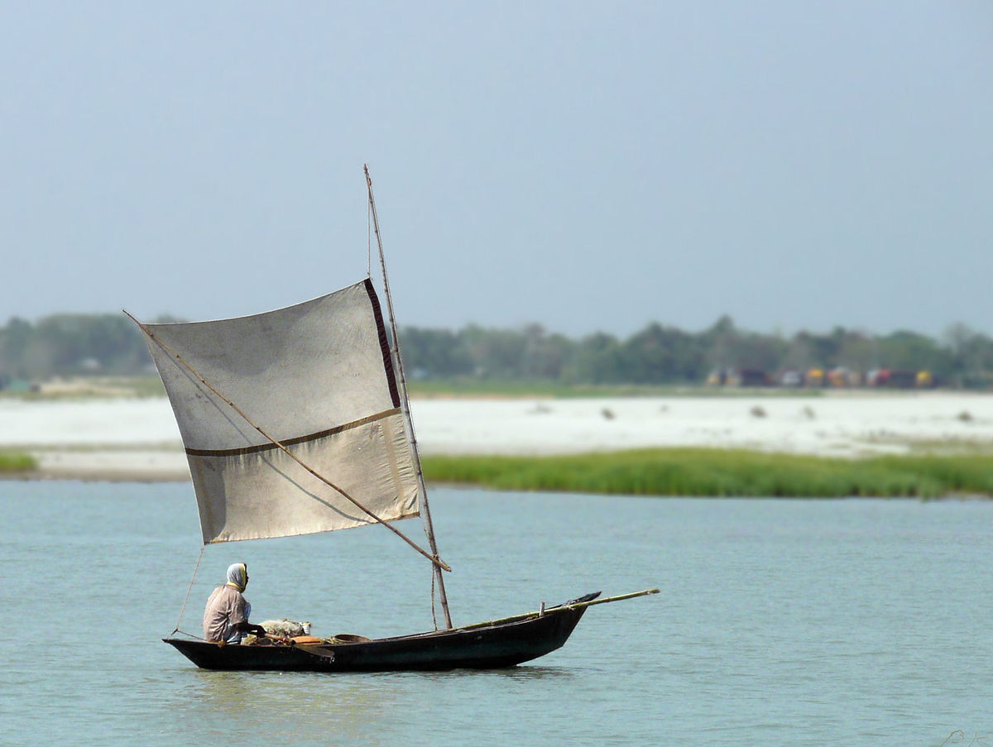
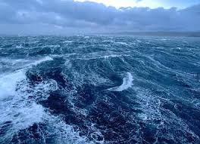
Use of ‘The’
Rule-5. নদী, সাগর, উপসাগর বা মহাসাগরের নামের পূর্বে ‘The’ বসে।
The Padma
The Bay of Bengal

Slide 15
GroupWork
Fill in the gaps with appropriate articles:
a) ___ earth moves round the sun. Ans. The
b) The camel is ___ gentle animal. Ans. A
c) She is ___ M.A. Ans. An
d) Rahim is ___ university student. Ans. A
e) The sun sets in ___ west. Ans. The

Slide 16
HOME WORK
Use appropriate articles in the following sentences:
a) He is ___ one eyed man.
b) Nazrul is ___ Byron of Bangladesh.
c) It is ___ unique idea.
d) He lives in ___ USA.
e) It is ___ beautiful bird.

Slide 17
THANK YOU ALL

